Slide 1
Obrázkové kódy

Slide 2
Cílem kódování je zjednodušit podávanou informaci

Slide 3
Informace
Informace – jde o data, která jsou obohacená o kontext (o význam).

Slide 4

Piktogramy
Piktogramy jsou jednoduché obrázky, které představují nějakou konkrétní věc nebo službu. Jsou navrženy tak, aby byly pochopitelné bez vysvětlení co daný piktogram zobrazuje.

Slide 5

Emodži (emoji, smajlík)
Emodži jsou druhem piktogramu vyjadřující emoce, které mají obvykle malou velikost.

Slide 6
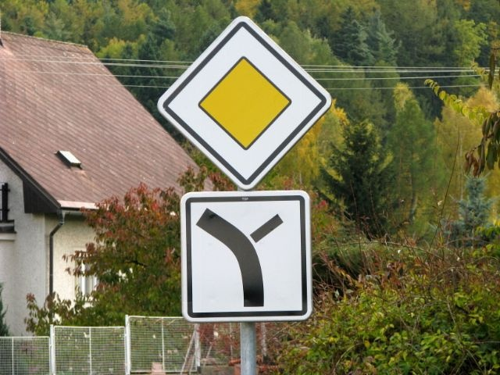
Ostatní obrázkové kódy
Můžou vyžadovat znalost významu obrázku. Kódem je například dopravní značka Hlavní silnice. Sem patří: loga, ikony, další obrázky.
Zdroj obrázku: https://www.mlazovice.cz/aktualne/urad-mestecka/mlazovice-a-mezihori-maji-nove-dopravni-znacky/

Slide 7
Více informací či nové aktualizace této prezentace na https://yesit.eu

